Slide 1
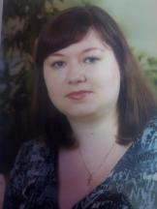
Администрация городского округа Саранск
Департамент по социальной политике городского округа Саранск
Управление образования городского округа Саранск
Портфолио
Хлынцевой Веры Алексеевны,
воспитателя МДОУ «Детский сад№127 комбинированного вида»
Профессиональное образование: высшее, МГПИ им. М.Е. Евсевьева.
Специальность: «Педагогика и методика дошкольного образования» с дополнительной специальностью «Педагогика и психология»
Квалификация: «Организатор-методист дошкольного образования и педагог-психолог»
Дата выдачи: 29 января 2008 г.
Общий трудовой стаж: 14 лет 10 месяцев.
Стаж педагогической работы (по специальности): 14 лет.
Наличие квалификационной категории: первая
Дата последней аттестации: № 516 от 23.05.2018г.

Slide 2
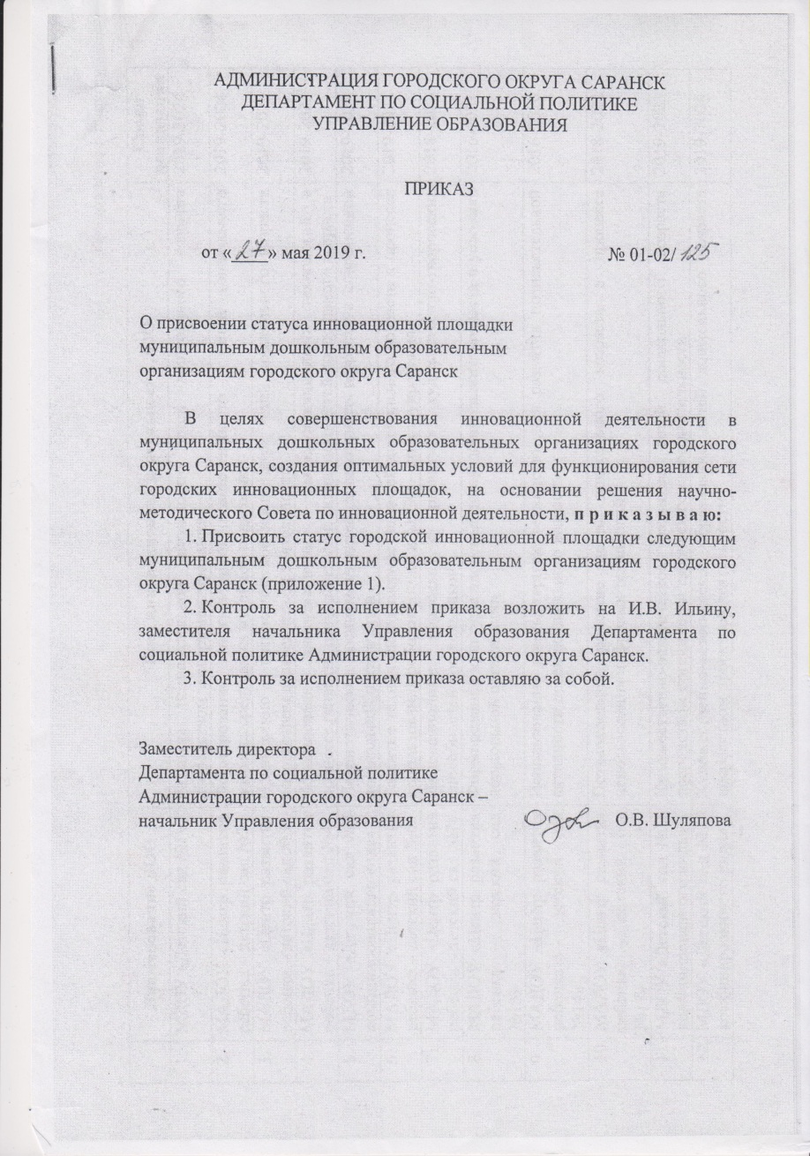
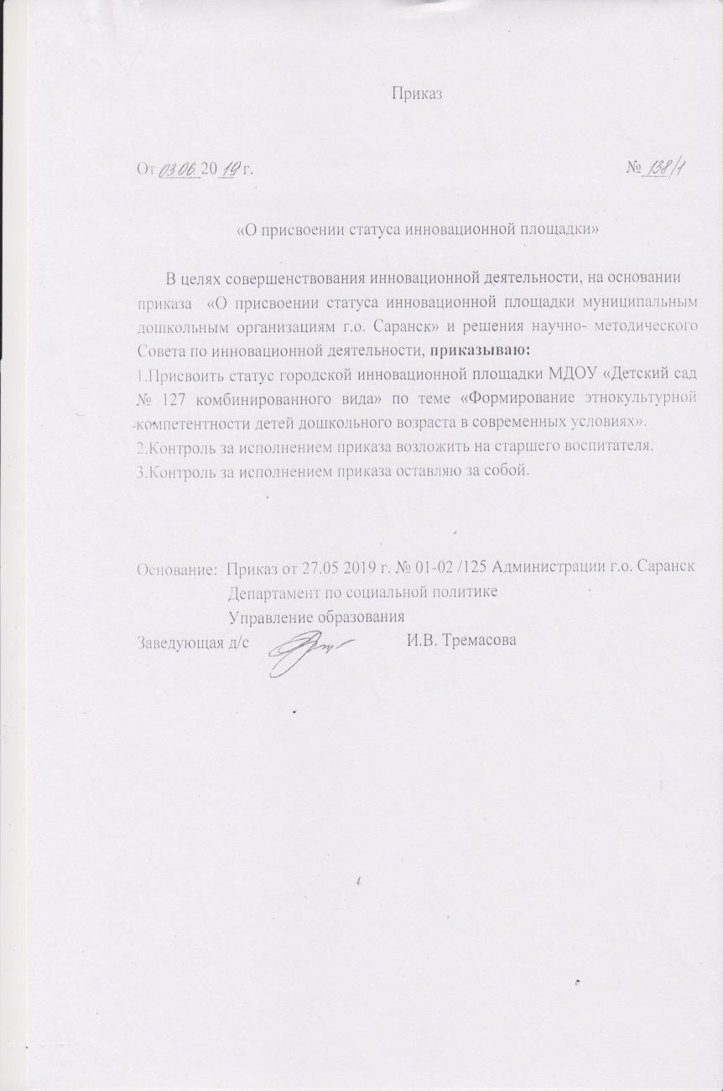
Участие в инновационной (экспериментальной ) деятельности

Slide 3
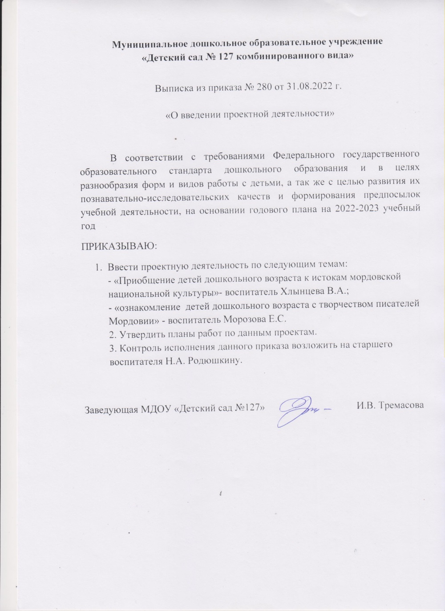
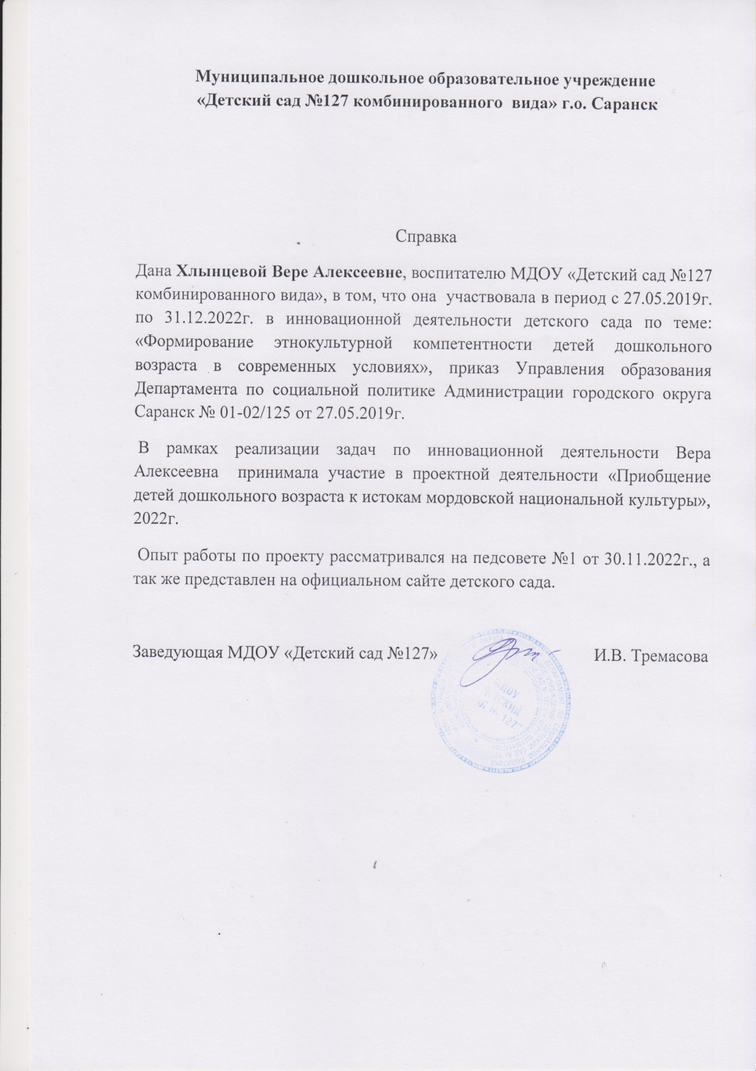
Уровень образовательной организации.

Slide 4
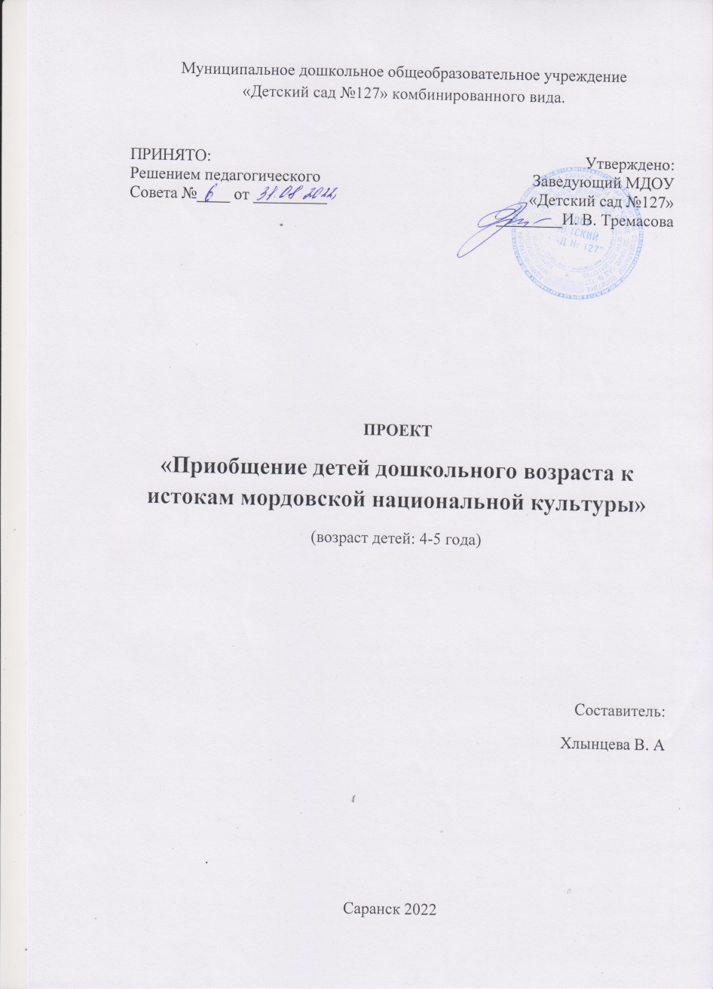

Slide 5
2. Наставничество

Slide 6
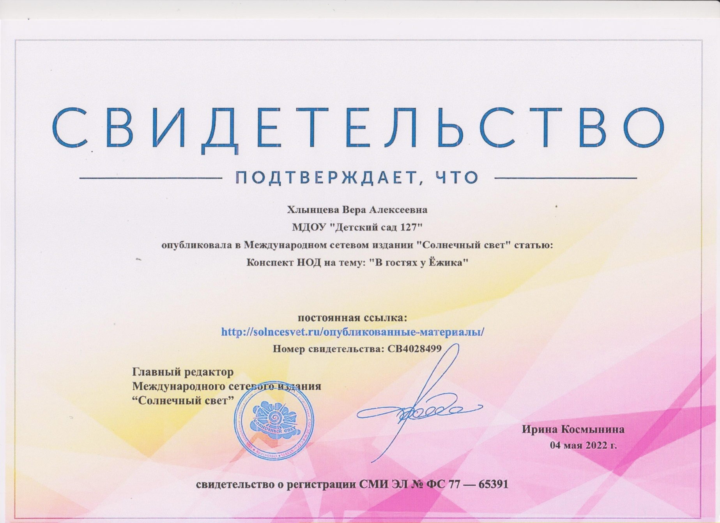
3. Наличие публикаций
Интернет-публикации

Slide 7
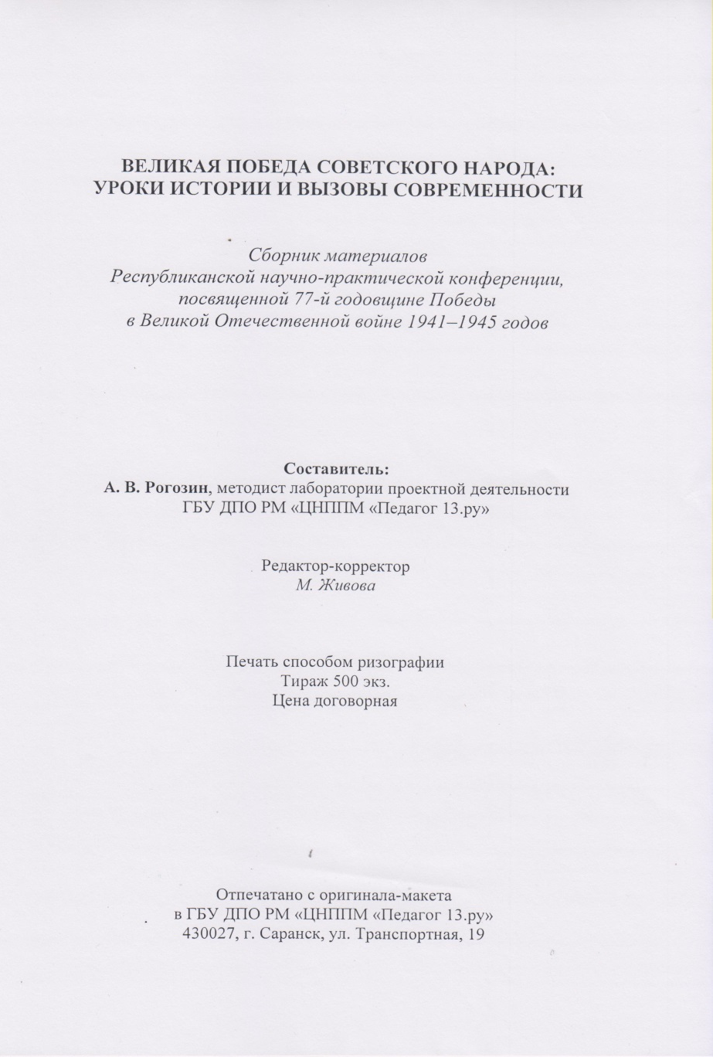
Республиканский уровень

Slide 8

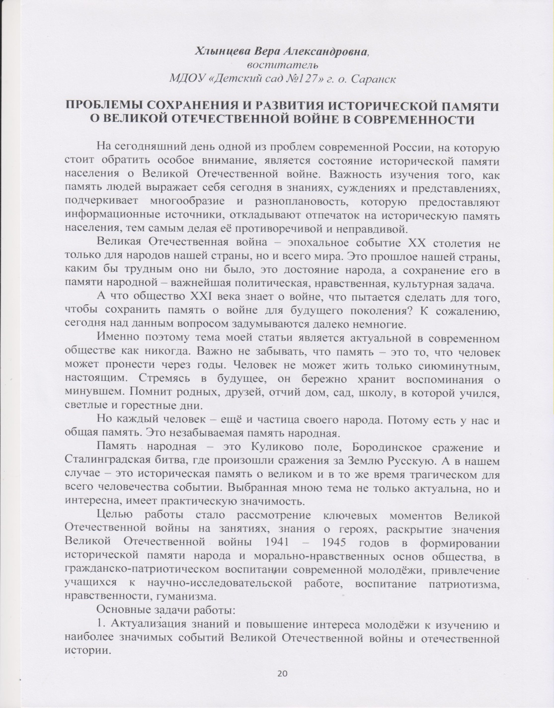

Slide 9

4. Результаты участия воспитанников в конкурсах, выставках, турнирах, соревнованиях, акциях, фестивалях
Интернет

Slide 10
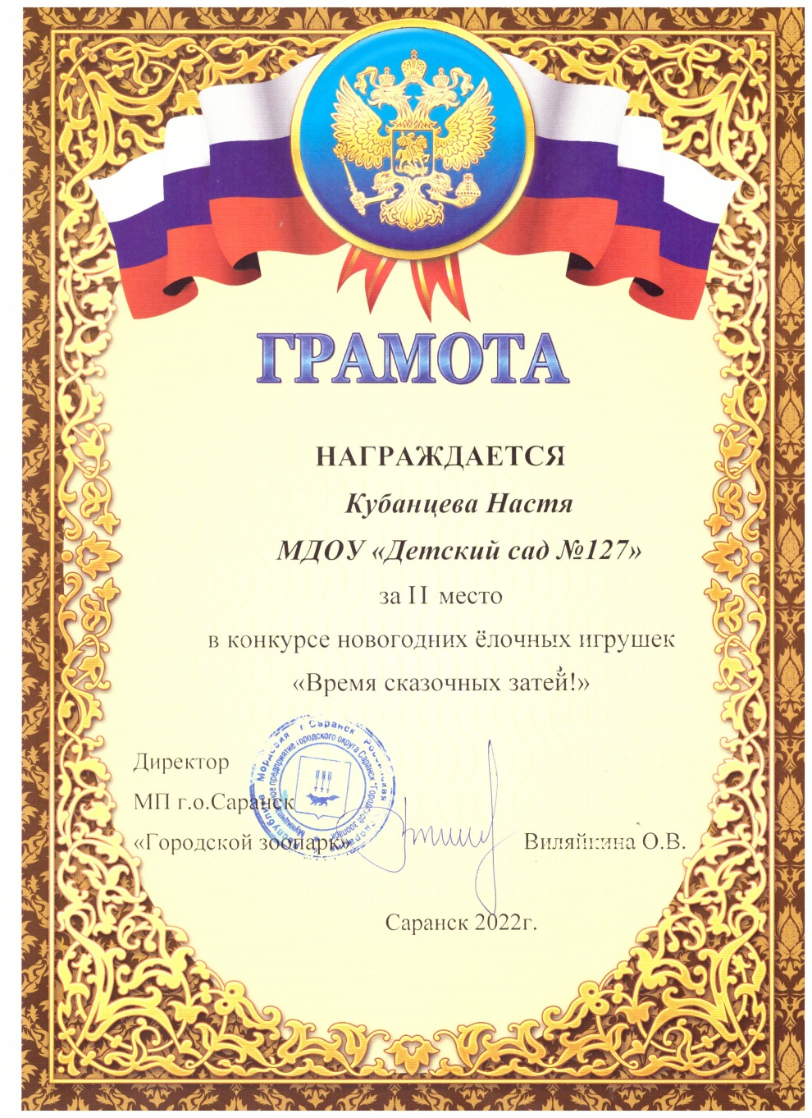
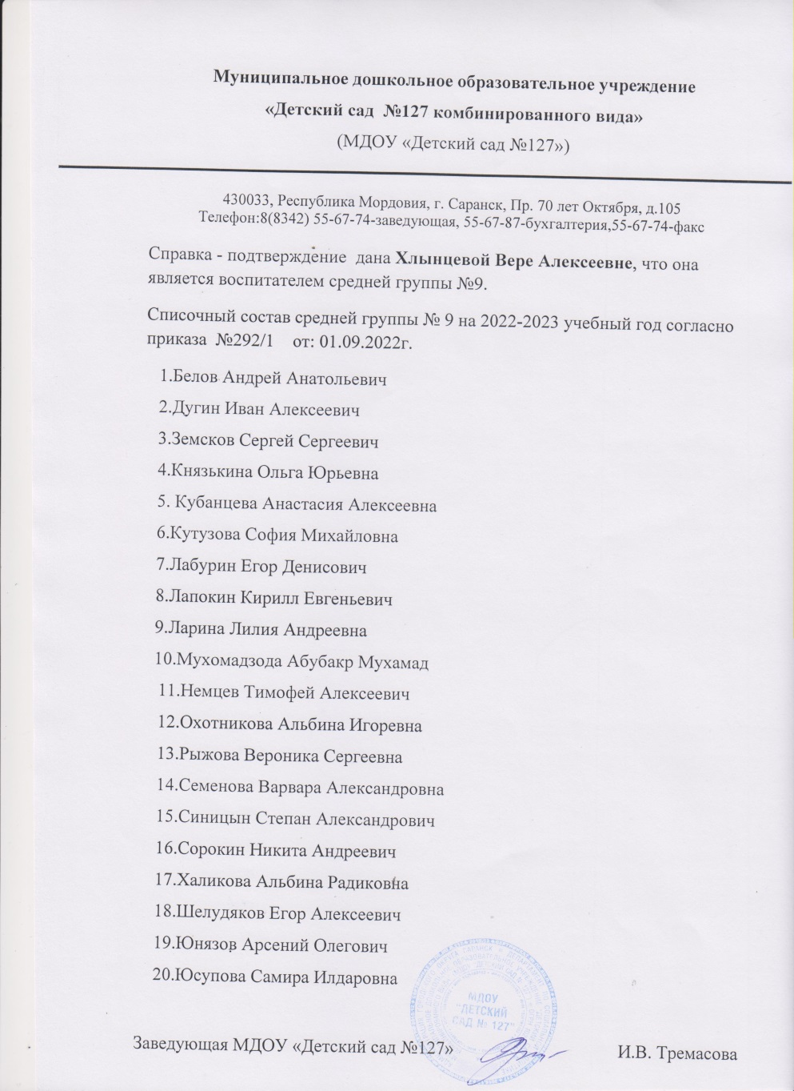
Муниципальный уровень

Slide 11

Республиканский уровень

Slide 12
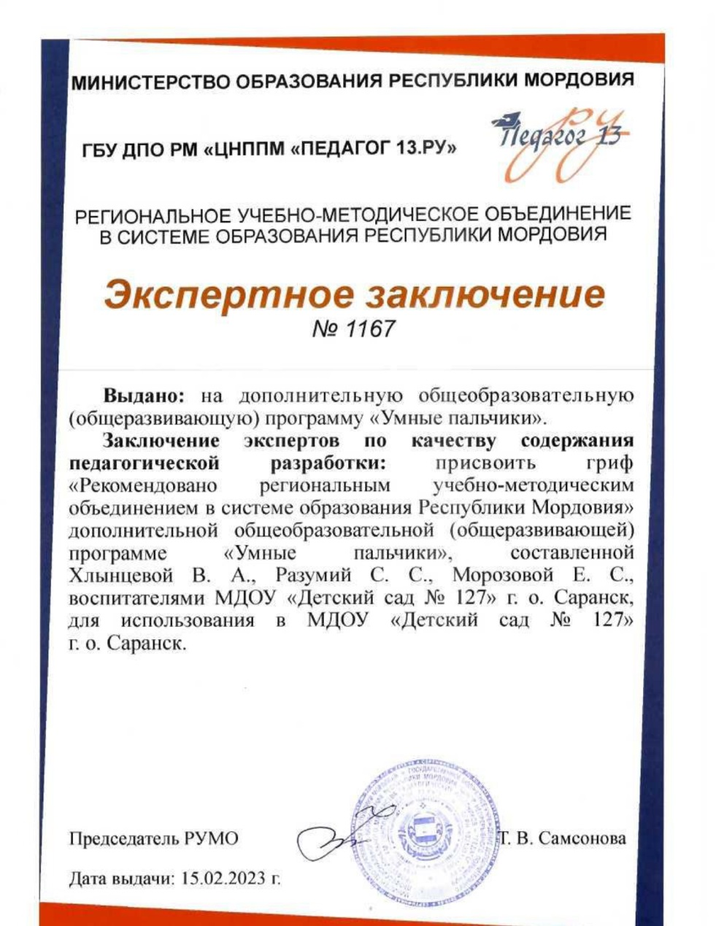
5. Наличие авторских программ, методических пособий.

Slide 13
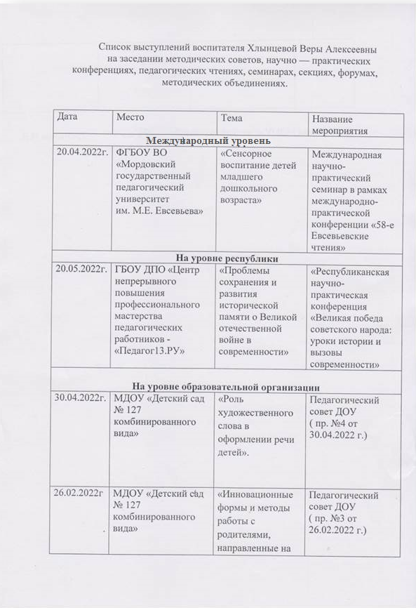
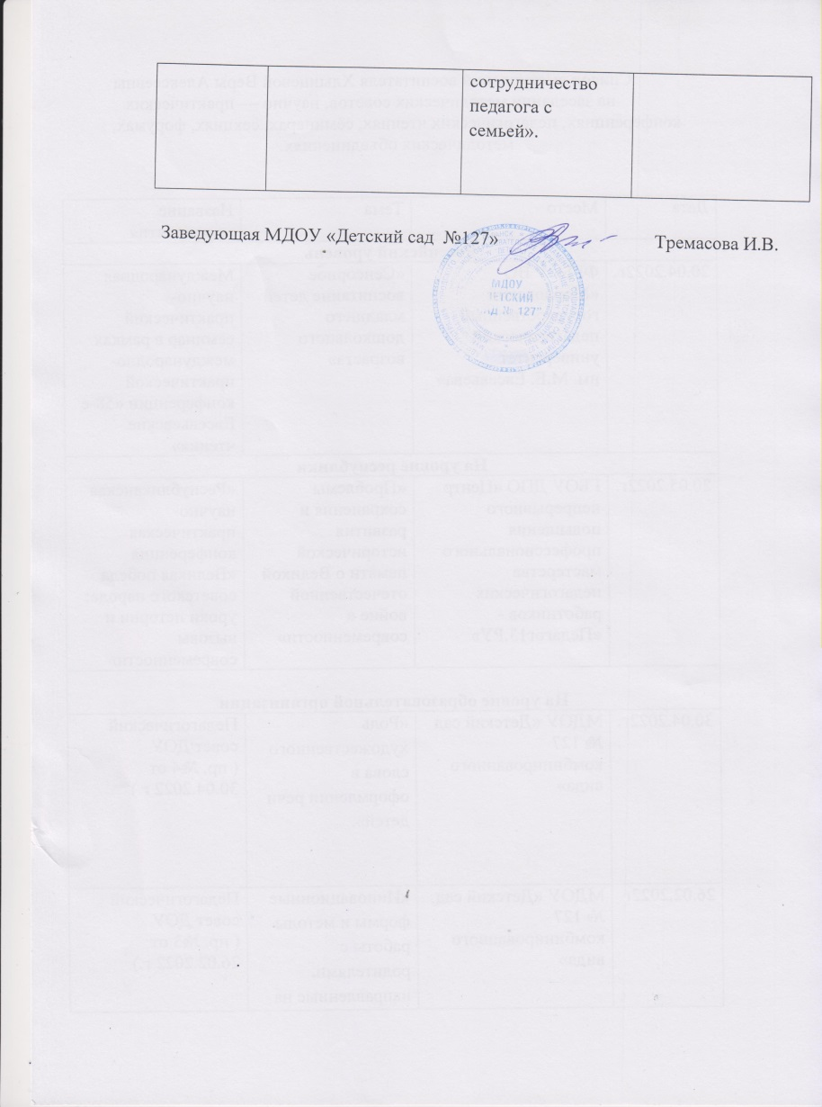
6. Выступления на заседаниях методических советов, научно-практических конференциях, педагогических чтениях, семинарах, секциях, форумах, радиопередачах (очно)

Slide 14
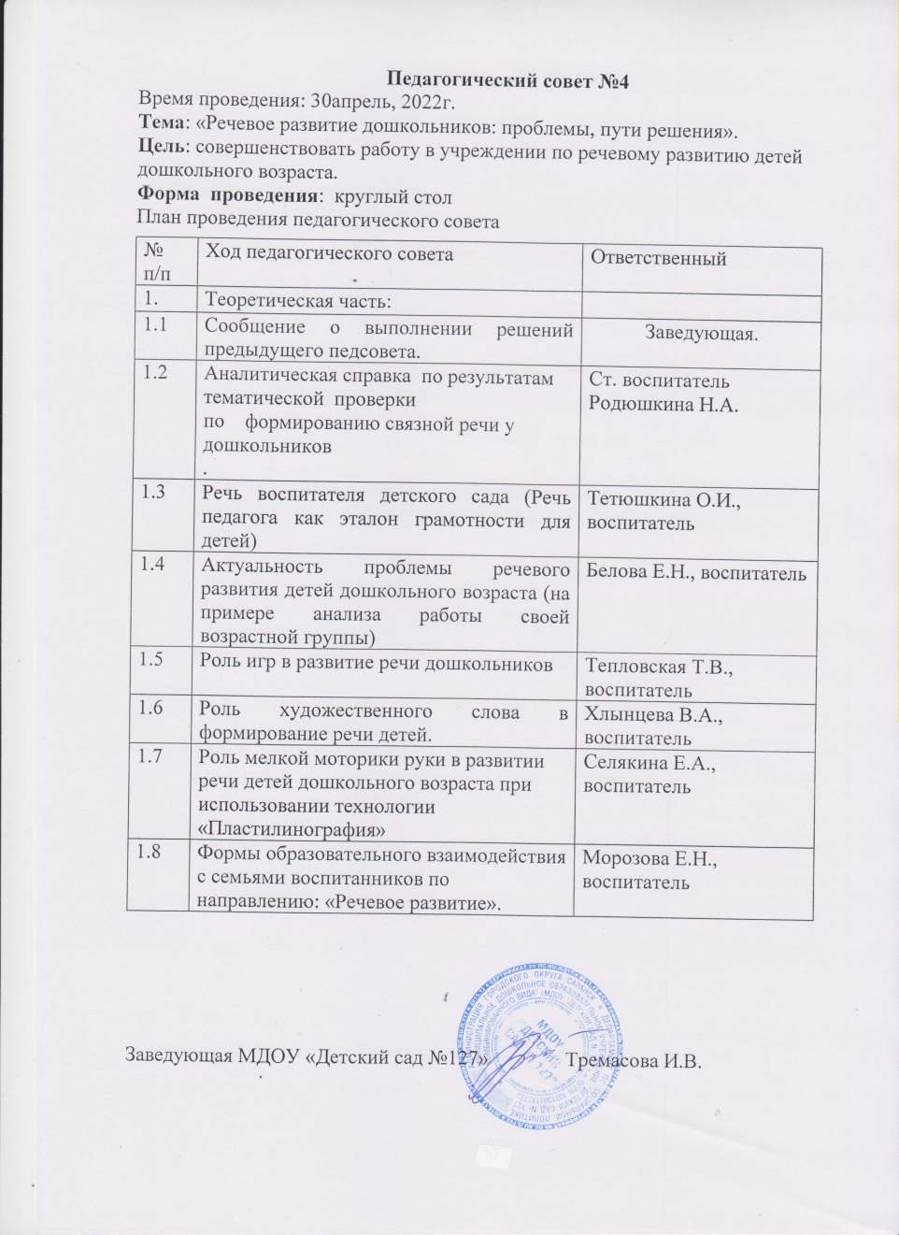
Уровень образовательной организации

Slide 15

Республиканский уровень

Slide 16

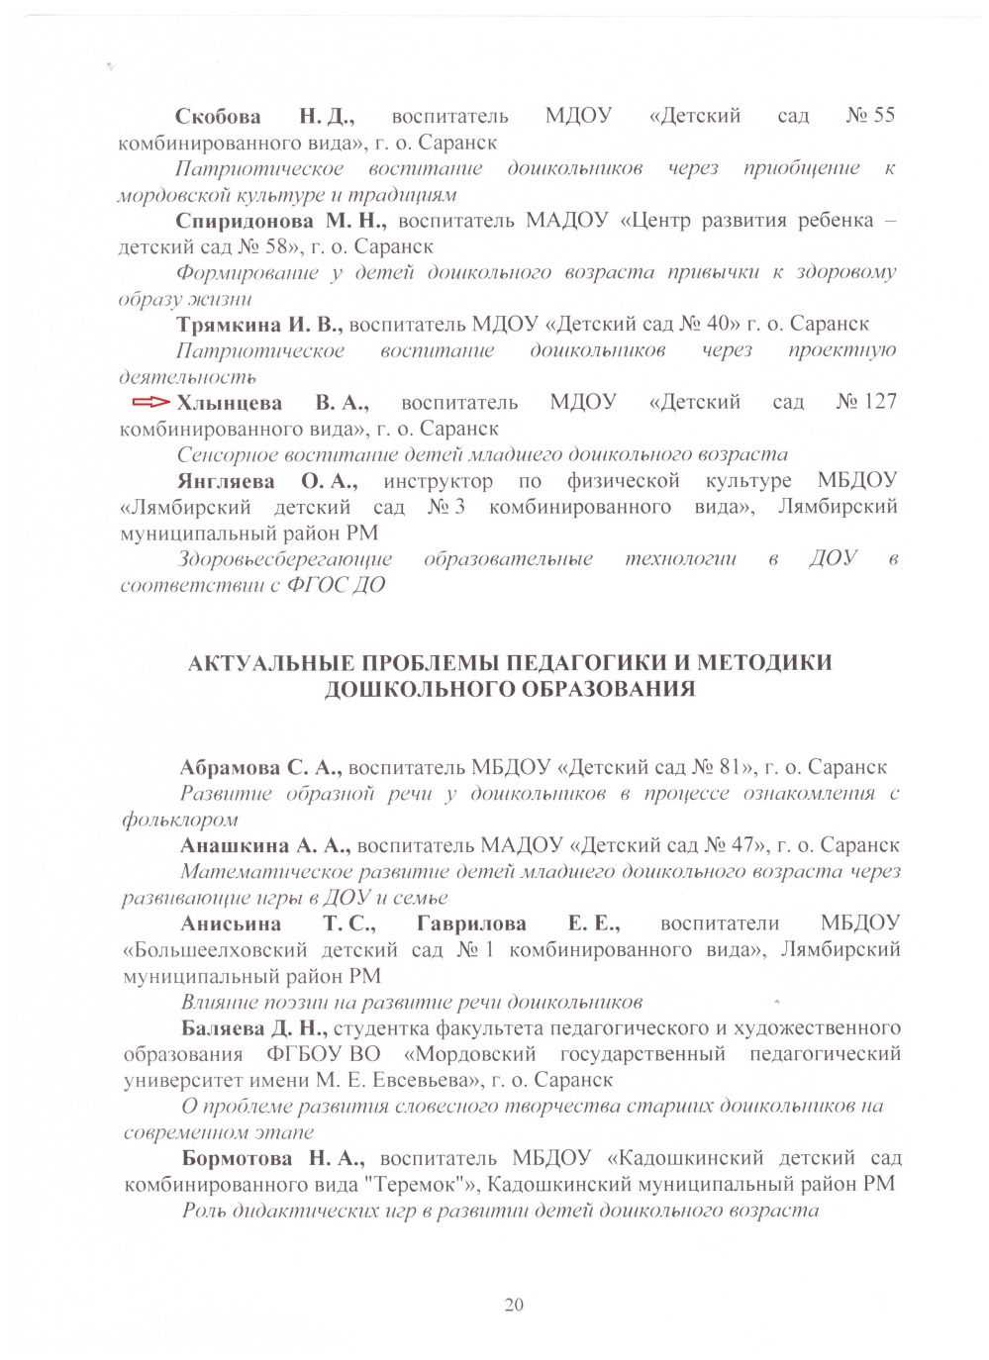
Российский уровень

Slide 17

Международный уровень

Slide 18
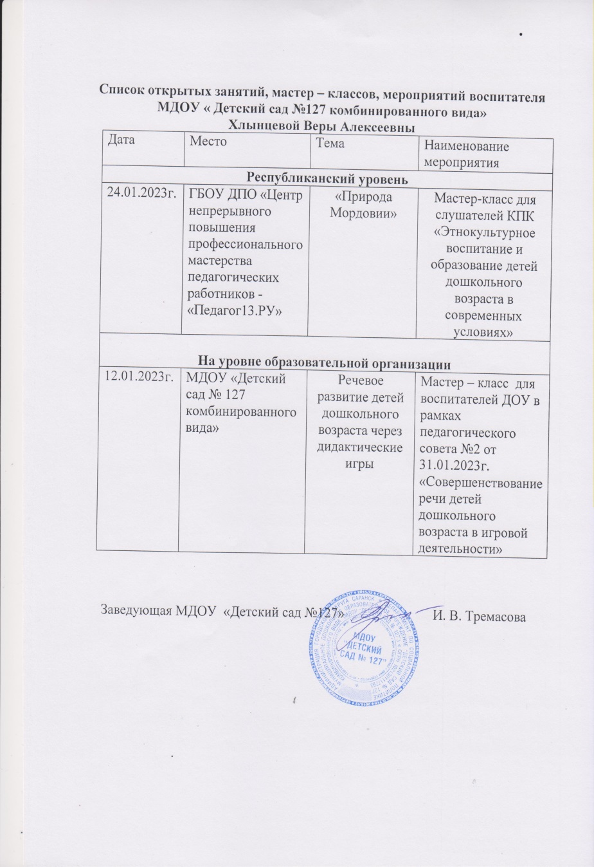
7. Проведении открытых занятий, мастер-классов, мероприятий

Slide 19
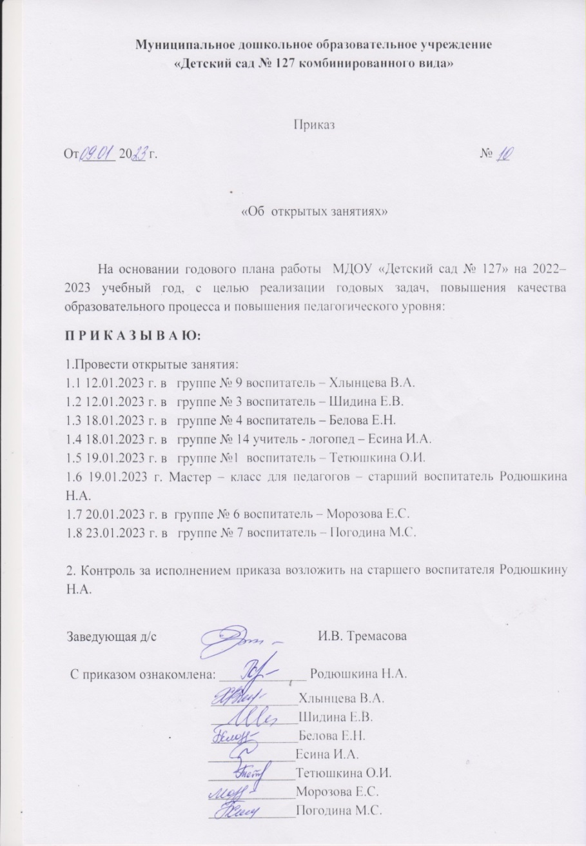
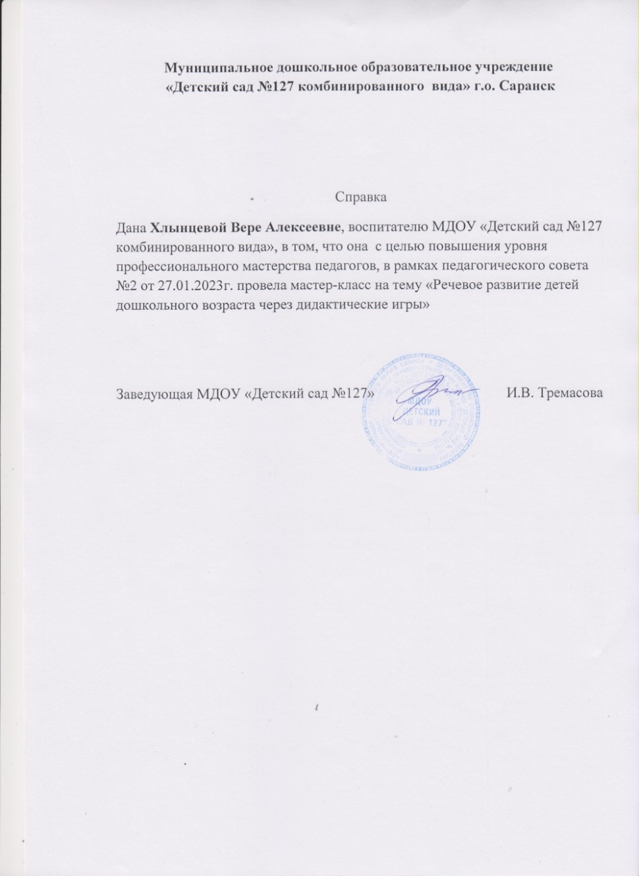
Уровень образовательной организации

Slide 20
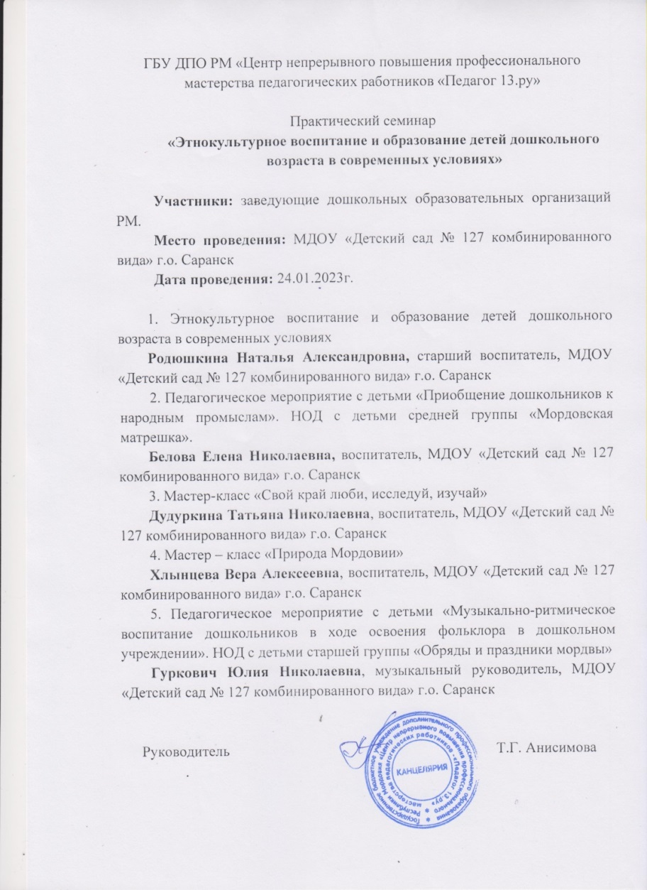
Республиканский уровень

Slide 21
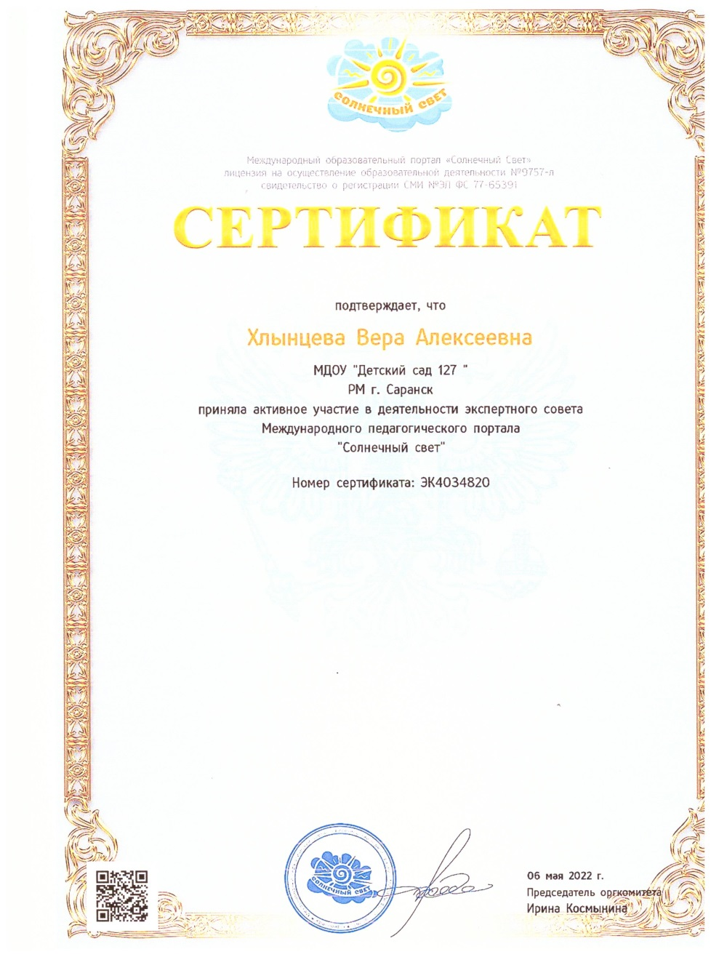
8. Экспертная деятельность

Slide 22
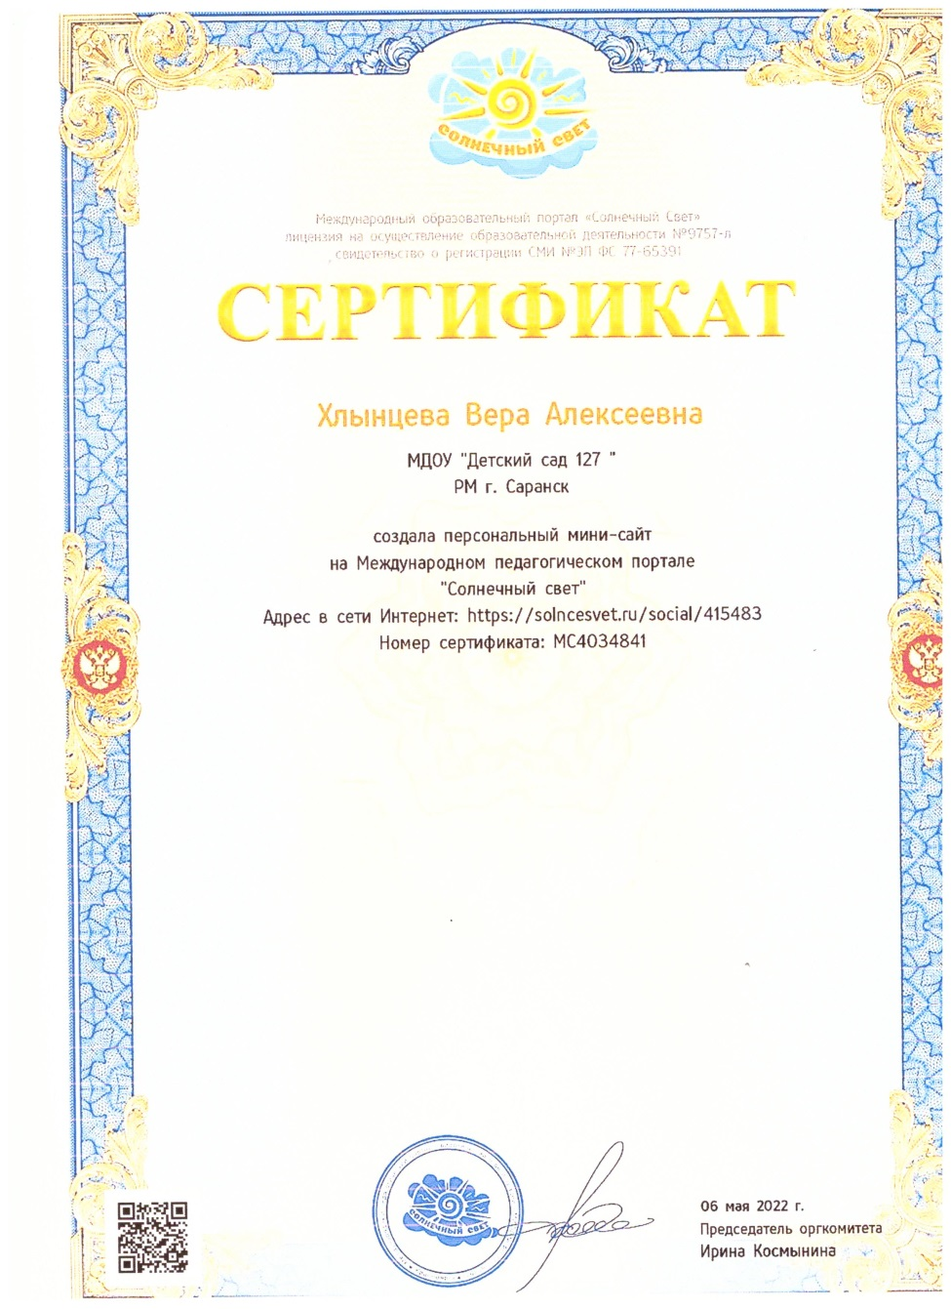
9. Общественно-педагогическая активность педагога: участие в комиссиях, педагогических сообществах, в жюри конкурсов
Член педагогических Интернет сообществ

Slide 23
10. Позитивные результаты работы с воспитанниками:
- наличие системы воспитательной работы;
- наличие качественной, эстетически оформленной текущей документации;
- организация индивидуального подхода;
- снижение простудной заболеваемости воспитанников;
- отлаженная система взаимодействия с родителями;
- отсутствие жалоб и обращений родителей на неправомерные действия;
- реализация здоровьесберегающих технологий в воспитательном процессе;
- духовно-нравственное воспитание и народные традиции.

Slide 24
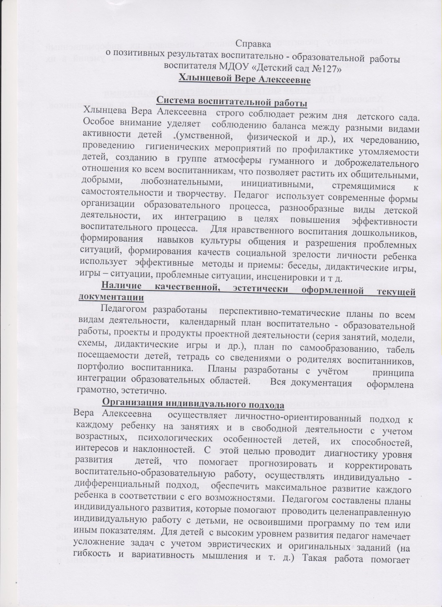
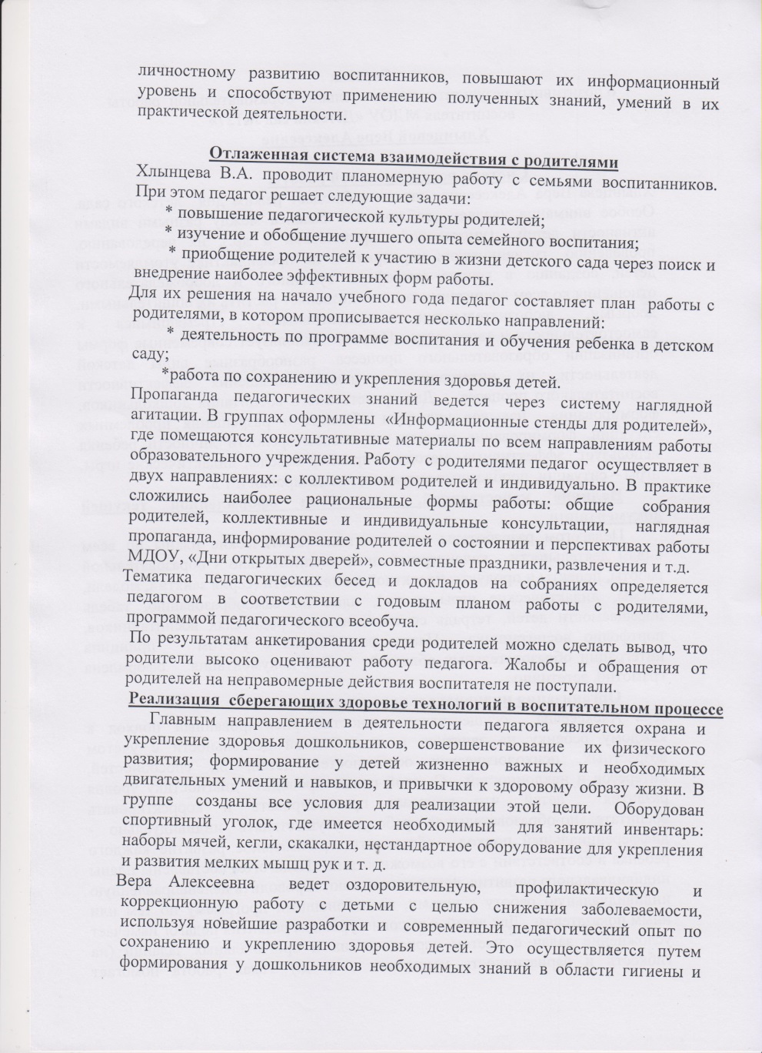

Slide 25
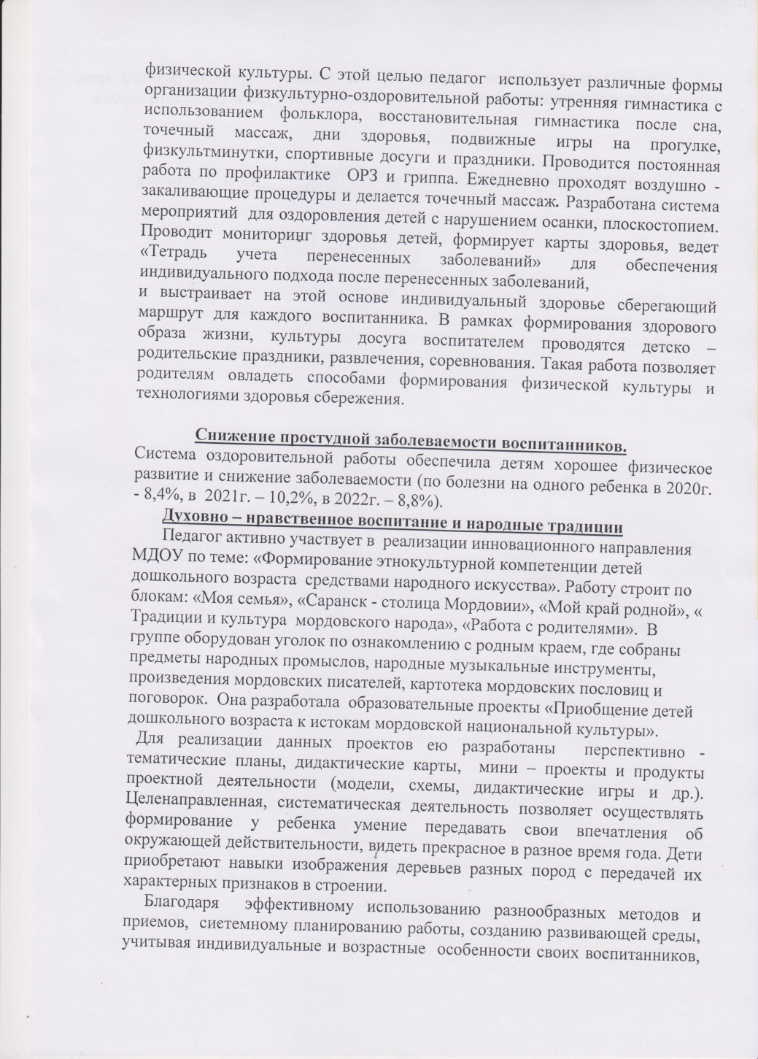
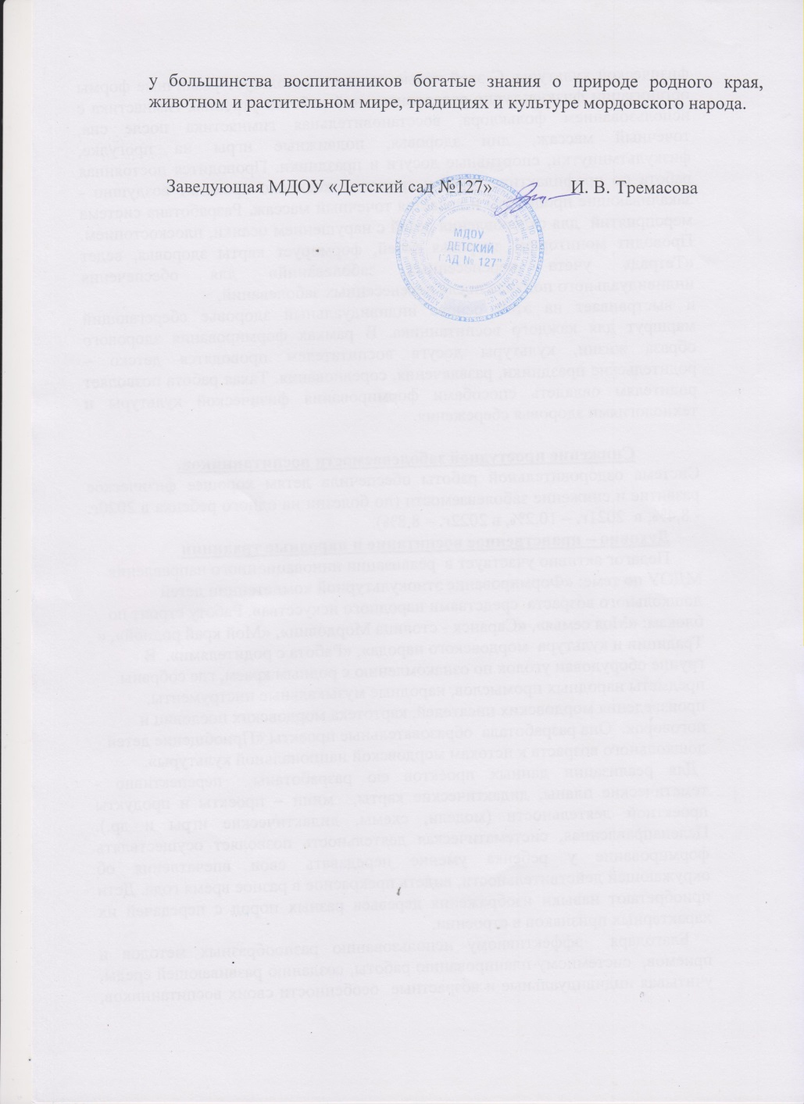

Slide 26
11. Качество взаимодействия с родителями: систематическое проведение родительских собраний; проведение круглых столов, консультаций в нетрадиционной форме (педагогическое просвещение родителей); проведение экскурсий, образовательных путешествий с детьми; проведение совместных конкурсов, выставок; организация родителей на субботниках, благоустройстве участков, создании развивающей среды группы

Slide 27
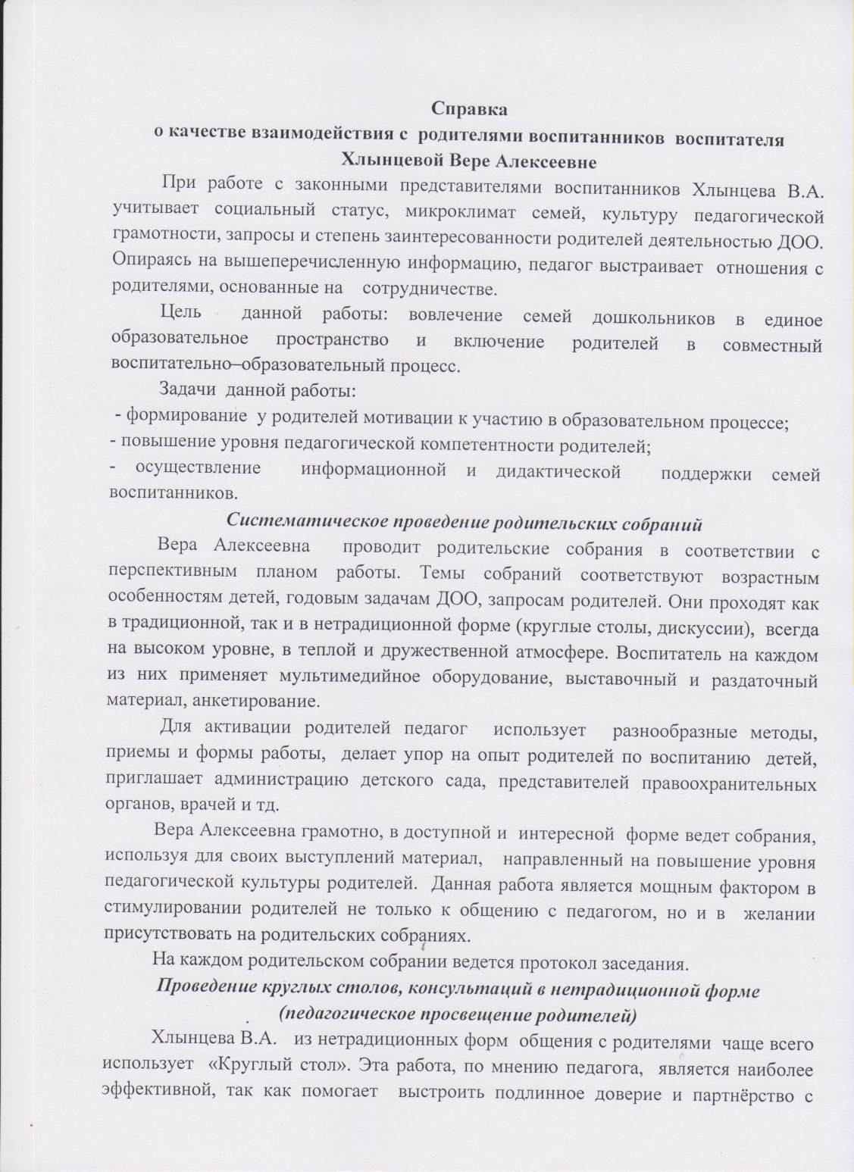
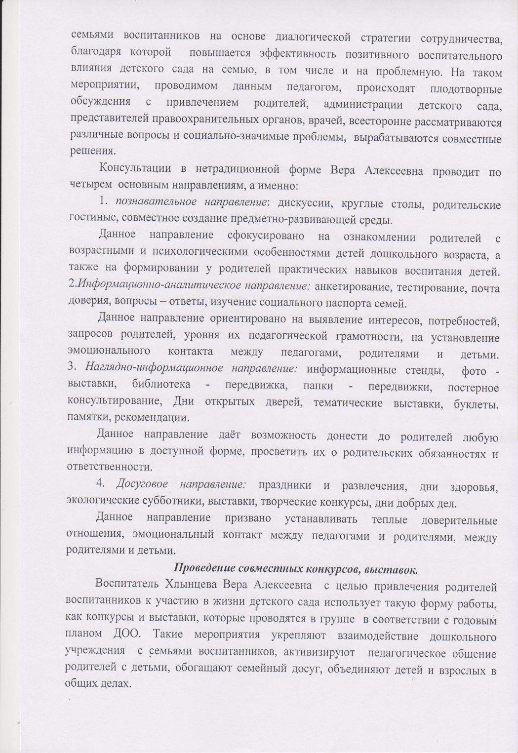

Slide 28
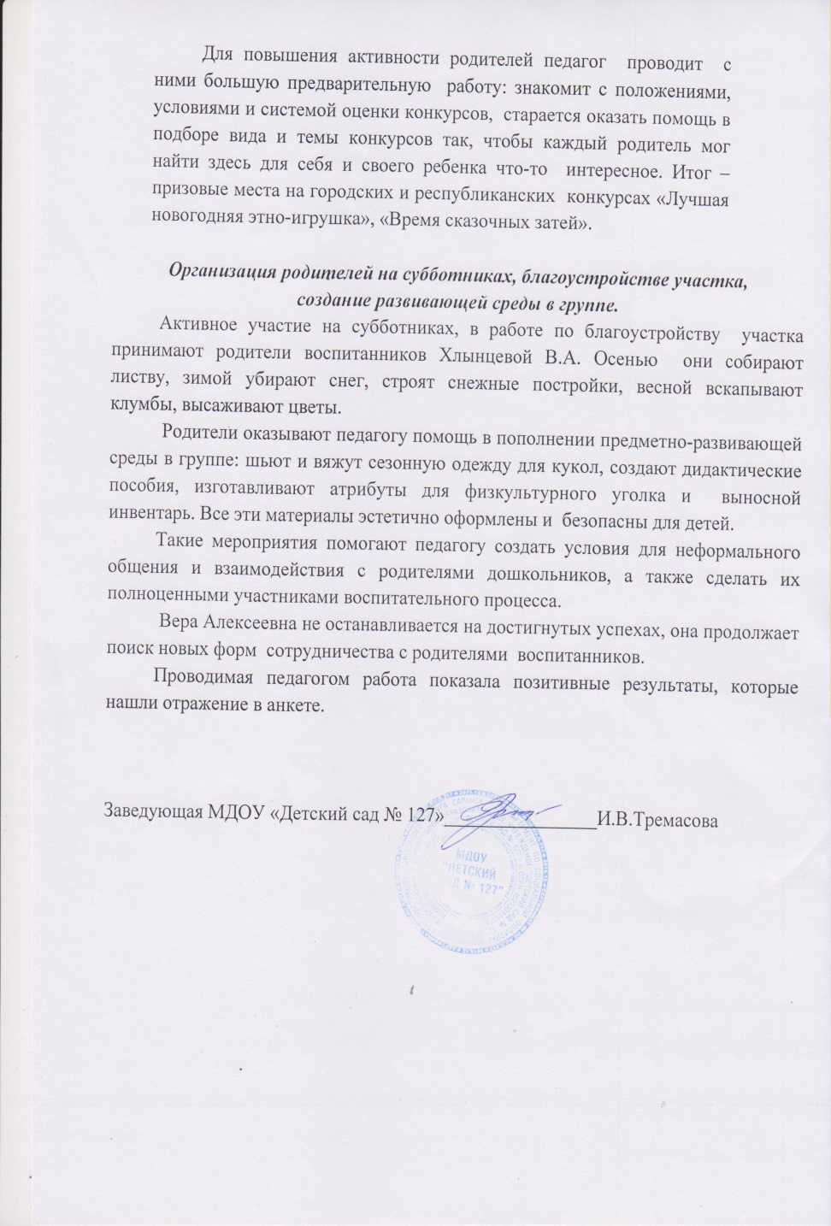
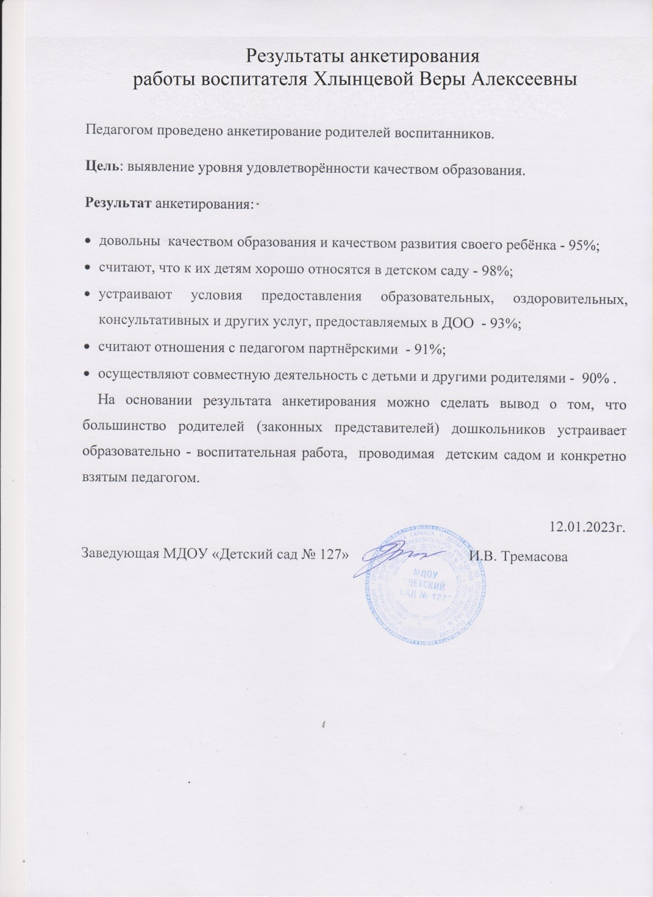

Slide 29
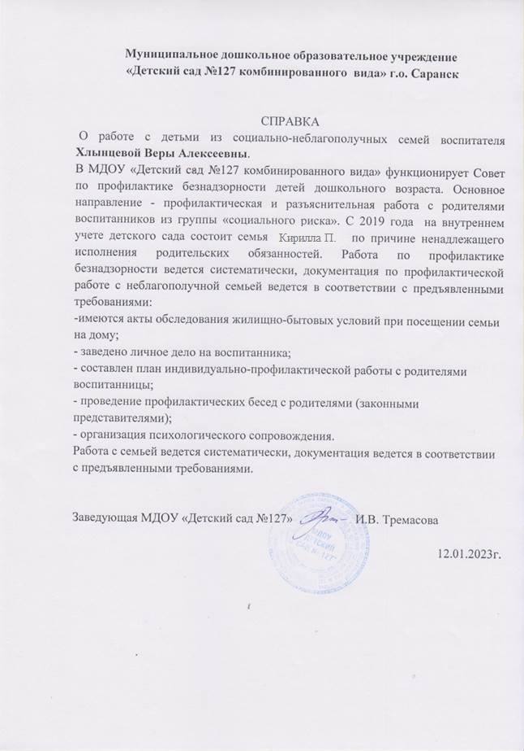
12. Работа с детьми из социально- неблагополучных семей

Slide 30
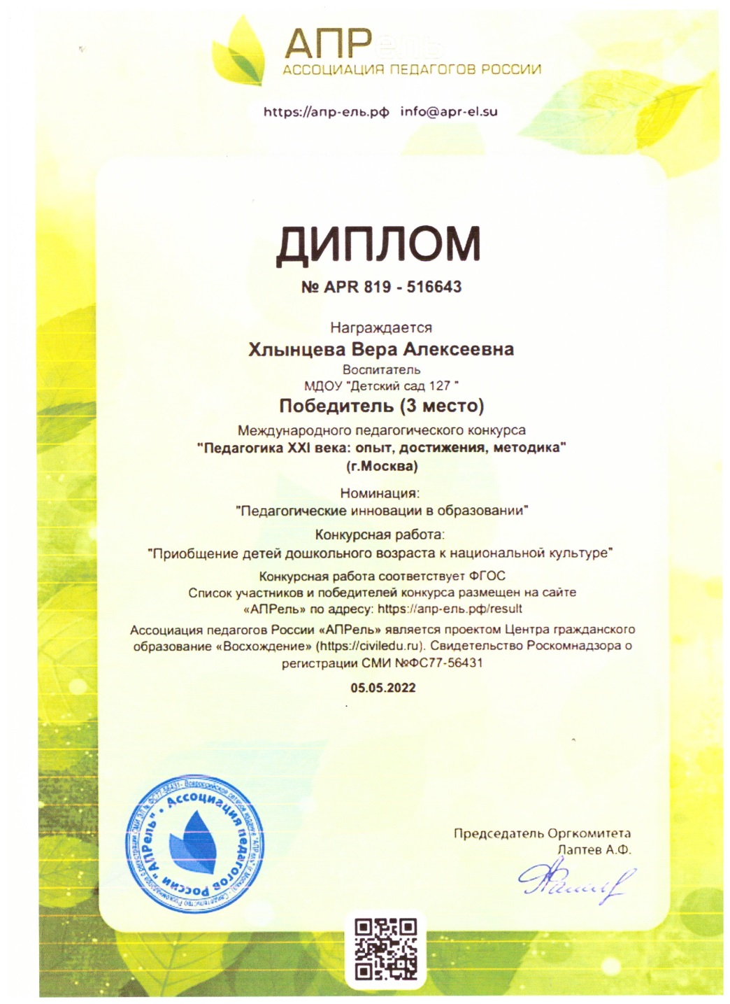
13. Участие педагога в профессиональных конкурсах на порталах сети интернет

Slide 31

14. Награды поощрения с различных сайтов и порталов сети интернет

Slide 32
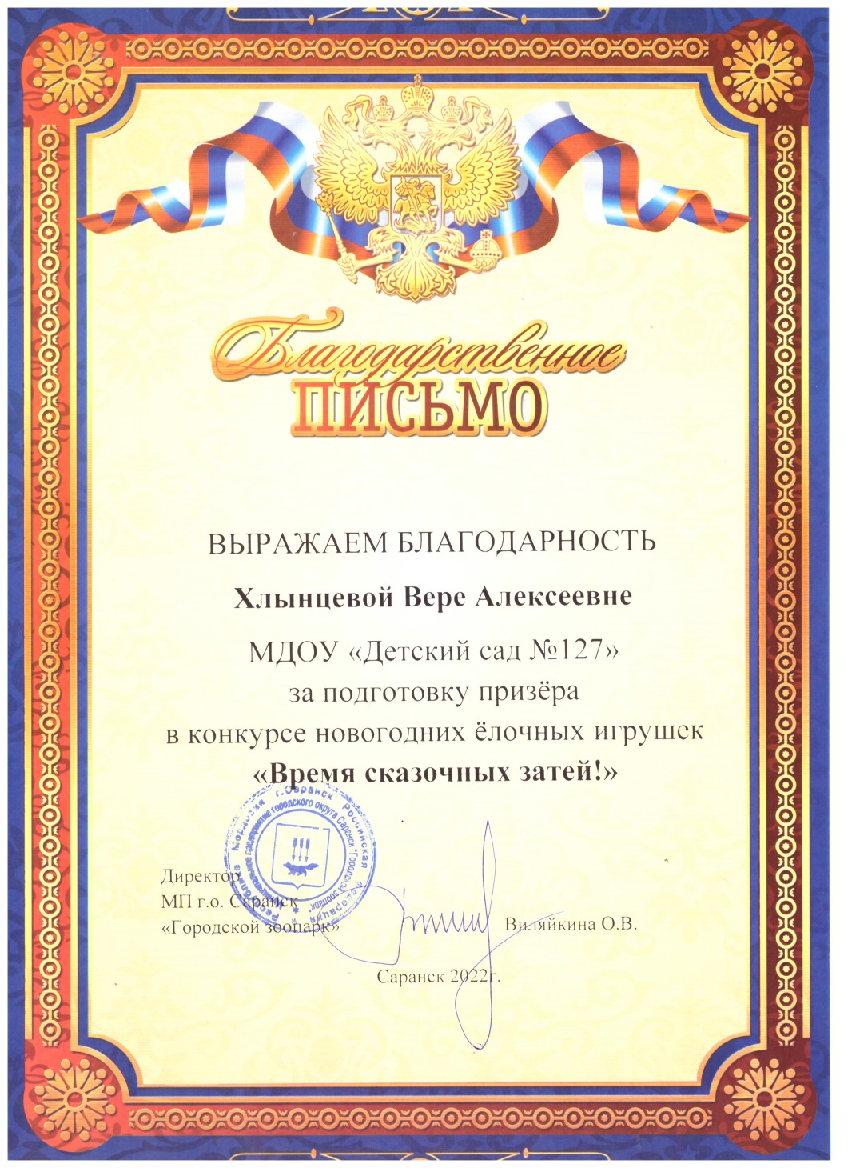
Муниципальный уровень

Slide 33
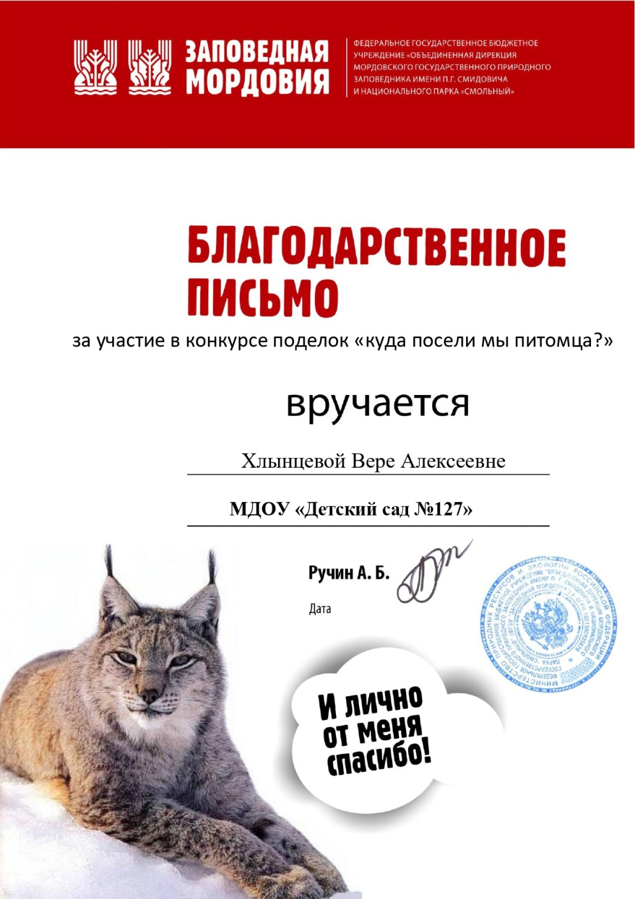
Республиканский уровень

